Slide 1






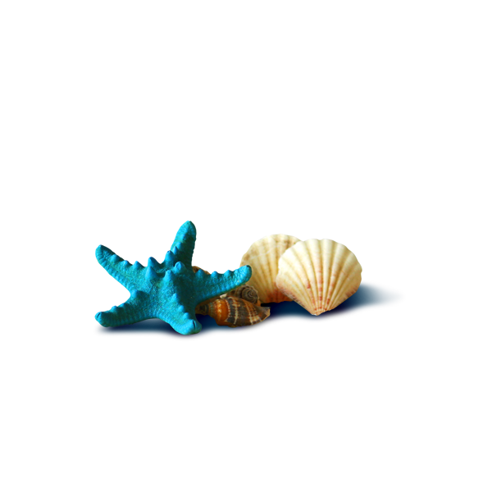


夏令营活动策划方案
健康
欢乐
运动
求知
体验
承办单位：培训学校

Slide 2


目 录
01
夏令营的意义
02
儿童夏令营介绍
03
活动安排
04
安全知识与自救

Slide 3
01
夏令营的意义

Slide 4

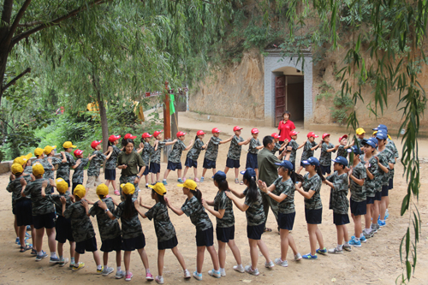
夏令营的意义
拓展训练的早期形式起源于二战期间的上生存训练。战争结束后，拓展训练的独特创意和训练方式逐渐被推广开来。训练目标由单纯的体能训练，扩展到心理训练，人格训练，素质训练等等！发展至今也逐渐的被青少年以及儿童所青睐。
青少年是祖国的未来，他们的综合素质决定看他们的未来的成就以及对社会的贡献。
青少年的素质培养就要从儿童时期进行训练。
使孩子很早的接受专业系统的训练和培训。
能够从小对儿童产生深刻影响的，改变中国传统式教盲的一种学习方式就是体睑式的学习一一拓展训练！

Slide 5
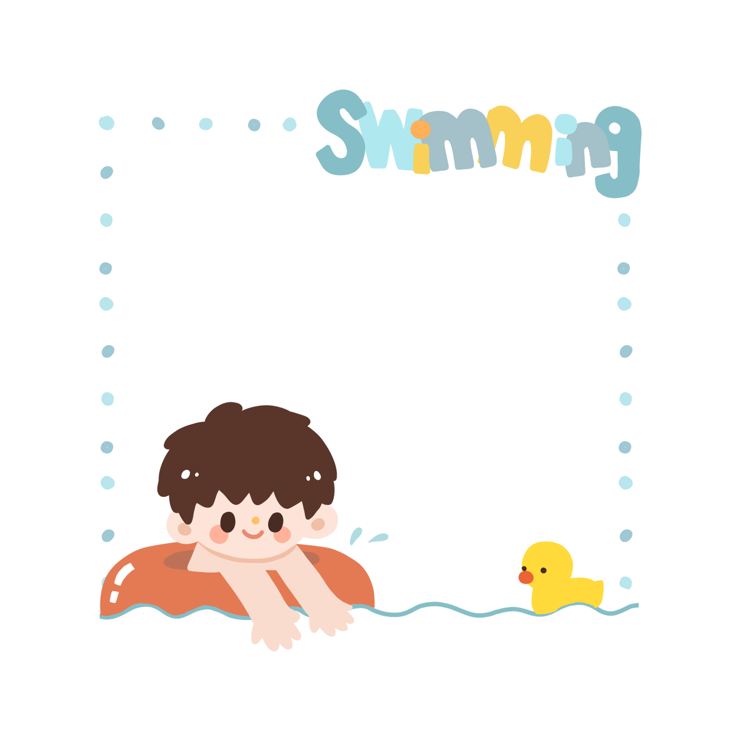

夏令营的意义
培养儿童积极健康的心态，积极进取的人生态度！
能够让孩子感受到有知心的朋左在关心他（地),感受到积极的情感沟通！
理解和支持他人，有较强的换位思考能力！
处理事情的应变能力，面对团难的勇气！
培养孩子的创新思维，领导能力，组织能力，人格魅力的展现！
了解自身优点，更积极客现的看待缺点，提高自我认识能力！
激发了孩子与人交往的欲望，锻炼了孩子与人沟通和交流的能力！

Slide 6
02
儿童夏令营介绍

Slide 7


儿童夏令营介绍
04
特殊目的性夏令营
休闲性夏令营
03
情商夏令营
02
科普夏令营
01

Slide 8


科普夏令营
常见动植物的分类、解剖、行为的学习。如通过对中国林蛙的解剖结构学习了解哈什蚂是如何产生的；通过对家鸽的解剖来学习鸟类的呼吸双循环等。
简单标本的制作及方法
动植物的捕捉和采集。如：鸟类的捕捉及放生
海边百种无脊椎动物的学习及采集。
自然博物馆、海洋世界的游览
生存技能的学习

Slide 9
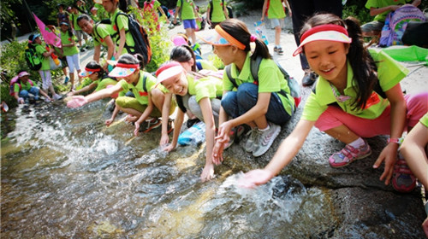

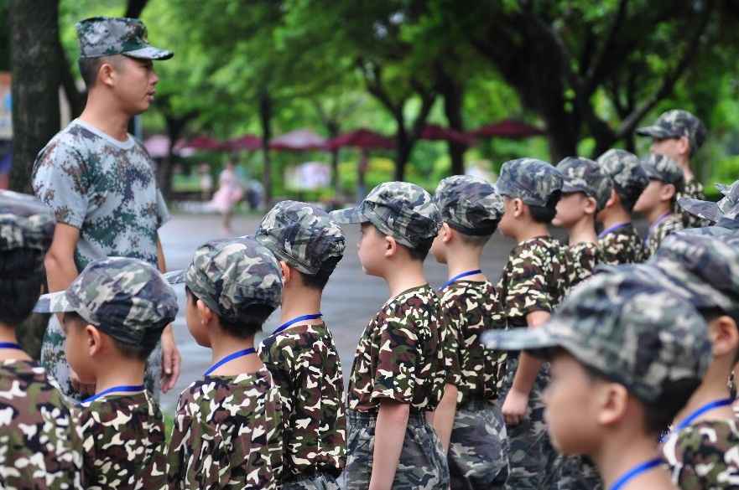
情商夏令营
01
专业儿童拓展训练
02
专业野外生存技能培训
03
情商训练
04
儿童健康心理调理

Slide 10

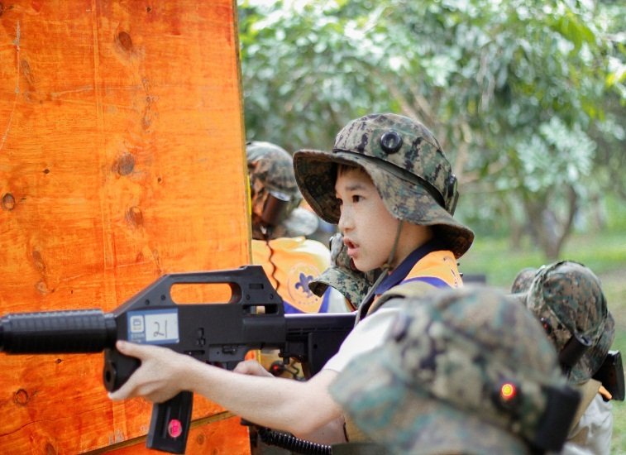
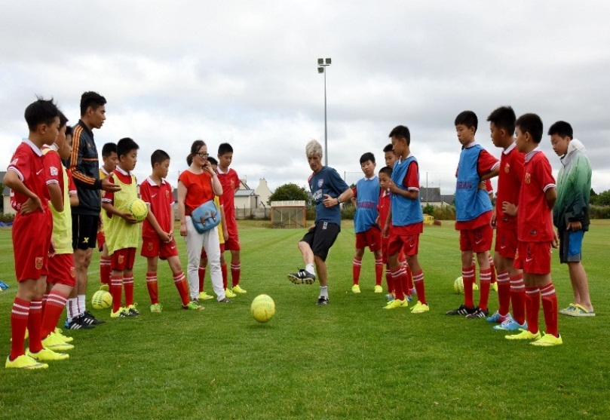
休闲性夏令营
以原始自然环境为载体，陶冶孩子情操，释放压力。
在活动过程中加入简单的团队活动，使孩子建立团队意识。
消除孩子自私心理，拓宽思维提升个人做人魅力。

Slide 11




特殊目的性夏令营
军训夏令营
减肥夏令营
商业媒体夏令营

Slide 12


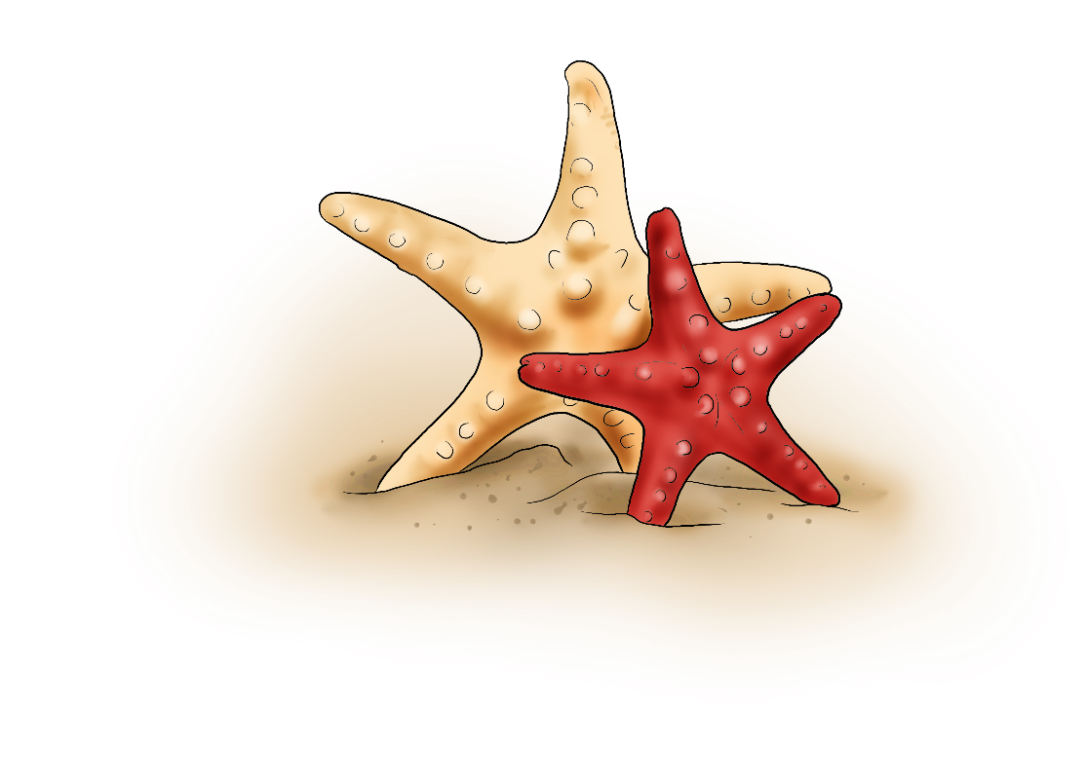
儿童拓展夏令营收费标准
1.A套1600元/人（5天5夜）
2.B套1600元/人（5天5夜）
3.C套1100元/人（5天5夜）
4.D套待定

Slide 13
03
活动安排

Slide 14

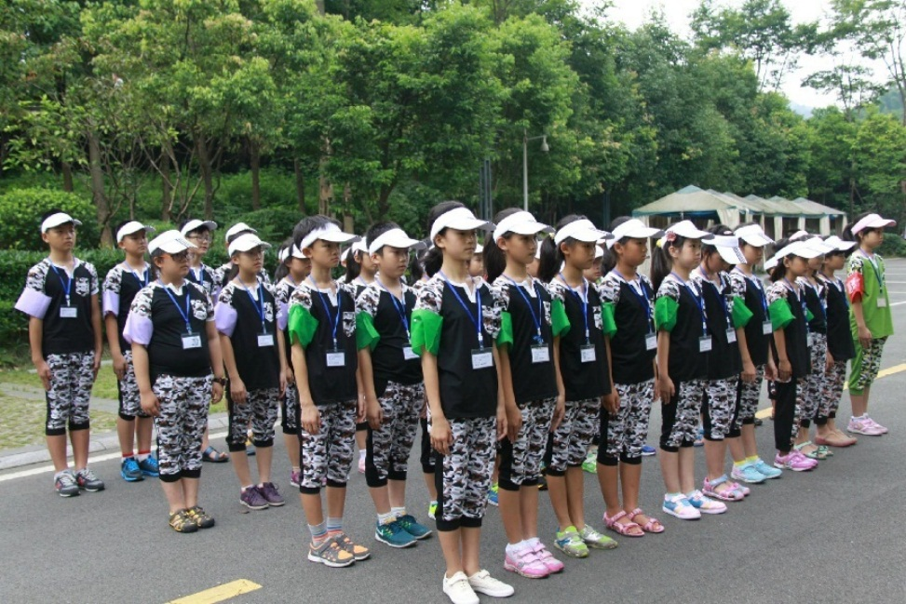
开机仪式
2018年7月20日早6点于亚贸大厦门前，列队集合。届时有媒体摄像报道，同时我方将有专业的摄像师进行全程摄像。
1.由主办方代表讲话，宣布拓展体验夏令营开营。
2.营员代表讲话、宣誓。
3.全体营员放飞气球

Slide 15


活动日程（五天五夜）
早6：30乘车由盘锦出发，赴沈阳。约25小时之后抵达沈阳海底世界。
11：00乘车赴本溪平顶山原始森林拓展基地
12：00．13：30抵达基地，午餐、休息
13：30．14：30讲课拓展起源、分队、团队组建
13：30．17：30拓展项目一一背摔+空中抓杠
17：30．18：30搭建帐篷一一如帐篷不足（男生住帐篷、女生住火炕）
18：30．19：30晚餐
20：00．21：00自由活动-写一篇去海洋世界的心得体会
21:00．22:00洗漱、休息
7月16日

Slide 16
活动日程（五天五夜）
6:30—7:00起床洗漱
7:00—7:30晨练
7:30—8:00早餐
8:30—12:00拓展训练
（8:30-10:00讲课；10：30-12:00生死连心桥）
12:00—14:00午饭午休
14:00—17:00拓展项目（高空绳子网+过沼泽）
17:00—19:00晚饭休息
19:00—21:00晚课（一天的回顾与分享）
21:00—22:00洗漱休息
22:00吹哨休息
7月17日

Slide 17
活动日程（五天五夜）
6:30—7:00起床洗漱
7:00—7:30晨练
7:30—8:00早餐
8:30—12:00拓展训练（野外求生课程+缅甸桥+齐眉棍）
12:00—14:00午饭午休
14:00—17:30拓展项目（露营课程+悬崖逃生）
18:00—19:30晚饭休息
19:30—21:00晚课（野外定向课程之指南针、地图、罗盘定向）
21:00—22:00洗漱休息
22:00吹哨休息
7月18日

Slide 18
活动日程（五天五夜）
6:30—7:00起床洗漱
7:00—7:30晨练
7:30—8:00早餐
8:30—12:00拓展训练（钢索桥+高空极限溜索）
12:00—14:00午饭午休
14:00—17:30拓展项目（野外灶台搭建+野外给养课程+野外水处理课程）
18:00—19:30晚饭休息
19:30—21:00晚课（野外避害课程+野外定向课程之徒手定向）
21:00—22:00洗漱休息
22:00吹哨休息
7月19日

Slide 19
活动日程（五天五夜）
6:30—7:30起床洗漱早餐
7:30—9:00乘车赴大冰沟
8:00—15:30进行森林穿越，游泳
16:00—19:00乘车返回
19:00—19:30闭营仪式
7月20日

Slide 20
04
安全知识与自救

Slide 21
基本安全知识
昆虫叮咬
昏 厥
中 毒
在野外为了防止昆虫的叮咬，人员应穿长袖衣和裤，扎紧袖囗、领囗，皮朕暴露部位涂搽防蚊药。不要在潮湿的树荫和草地上坐卧。被昆虫叮咬后，可用肥皂水、盐水、小苏打水涂抹患处止痒消毒。
野外昏厥多是由于摔伤、疲芳过度、饥饿过度等原因造成的。主要表现为脸笆突然苍白，脉搏微弱而缓慢，失去知觉。遇到这种情况，不必惊慌，一般过一会便会苏醒。醒来后，应喝些热水，注意休息。
其症状是恶心、呕吐、腹泻、胃疼、心脏弱等。遇到这种情况，首先要冼胃，快速喝大量的水，用指触咽部引起呕吐，然后吃蓖麻油等泻药清肋，再吃活性炭等解毒药及其他镇静药，多喝水，以加速排泄。

Slide 22

基本安全知识
中 暑
蛰 伤
溺 水
其症状是突然头呈、恶心、昏迷、无汗或湿冷，瞳孔放大，发高烧。发病前，常感囗渴，浑身无力，眼前阵阵发黑。此时，应立即在阴凉通风处平躺，解开衣裤带，使全身放松，再服十滴水、仁丹等药。发烧时，可用凉水浇头，或冷敷散热。如昏迷不醒，可掐人中穴、合容穴使其苏醒。
被蝎子、蜈蚣、黄蜂等毒虫蛰伤，伤囗红肿、疼痒，并且伴有恶心、呕吐、头呈等症状。要先挤出毒，然后用肥笔水、氨水、烟油、醋等涂在伤囗，或用马齿苋捣碎汁冲服，渣打外敷。也可用蜗牛冼净捣净后捣碎涂在伤囗上。此外，蒜汁对蜈蚣咬伤有疗效。
在江河湖中到复杂水情而无法驾驭时，千万不要慌张看急，想办法让自己浮在水面上，保持浮姿，任水冲流，并注意水流向，再一点一点由水平方向往岸边移动。在拯救溺水者时，首先考虑用竿、树枝、绳素拖拉，或者用大本头、塑料桶等能很好地浮于水面的物体作为浮具实施间接救护，实在无法解决问题了才入水施行直接救护。

Slide 23
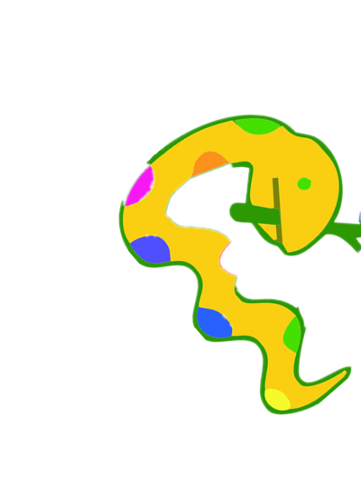

被蛇咬伤急救措施
应立即用柔软的绳或带结扎在伤囗上方，以阻断静脉血和淋巴液的回流，减少蛇液吸收，防止毒素扩散；应急排毒。
立即用冷茶、冷开水或泉水冲冼伤囗，有条件的话可用生理盐水、肥皂水、双氧水、千分之一的过锰酸钾溶、四千分之一的呋喃西林溶冲冼。
如果伤囗里的毒不能畅通外流，可用吸吮排毒法，采用拔火罐、针筒前端套一条橡皮管来抽吸毒，无工具时可直接用嘴吸吮，但必须注意安全，边吸边吐，每次都用清水漱囗。
避免被蛇咬，在山野中行走时，不要随便将手插入树洞
或岩石空隙等蛇在白天的休息之处，手中持一小棍或树
枝，行走时“打草惊蛇地是一个行之有效的避免被蛇咬
的方法。

Slide 24


损伤出血急救措施
在野外，有时因意外而造成身体某部位损伤出血，小的出血无需特殊处理可以自行前合，而严重出血常会危及生命，须采用紧急的止血措施。
如果是一点伤囗，用手指或清洁布块直接压在伤囗上面即可止血，血渗透布块应反复替换，直到出血弱，这时才用消毒纱布盖好，綳带固定。
如果是切伤或砍伤，血流不止，这是动脉出血，危险性很大，必须用止血带止血，但注意止血带扎紧后应有间的松开再扎紧，以免被捆扎处以下的肢体血循环全中断而引起肢体坏死。另外还可用清洁的纱布或止血棉等止血剂埴塞在伤囗内，再用加压绷带固定

Slide 25

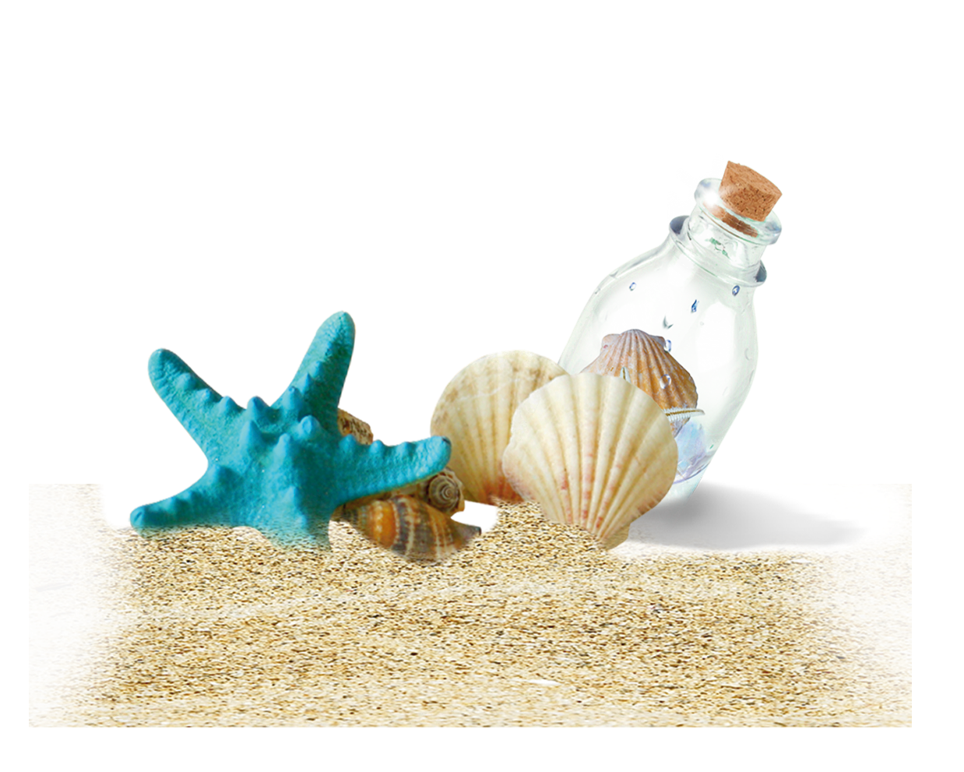
骨折扭伤急救措施
搬运时应小心谨怕，一般可采用两人做手椅、单人背员、两人搀扶、担架运的方法。
对于脊椎受伤的患者，一定要放在平坦而坚固的担架上固定后送往医，身体不能蛮曲，否则可能会造成脊髓损伤而导致瘫痪。
发生骨折或扭伤时，首先应保持安静休息，不要勉强走动，使伤囗恶化。接看可用河水、冰、雪等冷却患部，千万不要按摩。然后用本板或代替物夹住患部，用綳带加压固定。抬高患部，超过心脏。最后送往医院。

Slide 26
欢迎报名加入我们！
健康
欢乐
运动
求知
体验
承办单位：培训学校

